Slide 1
DODATNE BKT TEHNIKE
Danijela Mihaljević
18.03.2017.

Slide 2
RJEŠAVANJE PROBLEMA
pacijenti mogu osim psihičkih problema ponekad imati i svakodnevne životne probleme
terapeut ispituje pacijenta o tim problemima na prvoj seansi stvarajući „listu problema” ili prevodeći svaki problem u pozitivne ciljeve
na svakoj seansi potiče pacijenta da na dnevni red stavi probleme koji su se pojavili ili predviđa da će se pojaviti
u početku terapeut može biti aktivniji u nuđenju rješenja; neki pacijenti nemaju razvijenu vještinu rješavanja problema i koriste im izravne instrukcije

Slide 3
s druge strane neki već posjeduju takve vještine i potrebna im je pomoć u testiranju disfunkcionalnih vjerovanja
primjer: 1. Sally ima teškoće u koncentriranju za vrijeme učenja – terapeut predlaže nekoliko praktičnih ideja koje može pokušati – započeti s lakšim zadacima, zapisati nejasna pitanja, raditi pauze itd. 2. Sally ima problem s pisanjem seminarskog rada – terapeut se poslužio obrascem rješavanja problema
OBRAZAC ZA RJEŠAVANJE PROBLEMA
Ime: Sally Datum: 4.12.1993.
Problem: Početak pisanja seminarskog rada.
Automatske misli i vjerovanja: Nisam dovoljno kompetentna za to.
Odgovor na AM: Dovoljno sam kompetentna da to napravim, dok ne napravim ne znam koliko ću u tome biti uspješna.
Moguća rjšenja: Držati se izvorne ideje; Zabilježiti nacrt na papir.
Čitati literaturu; Razgovarati o idejama s cimericom.

Slide 4
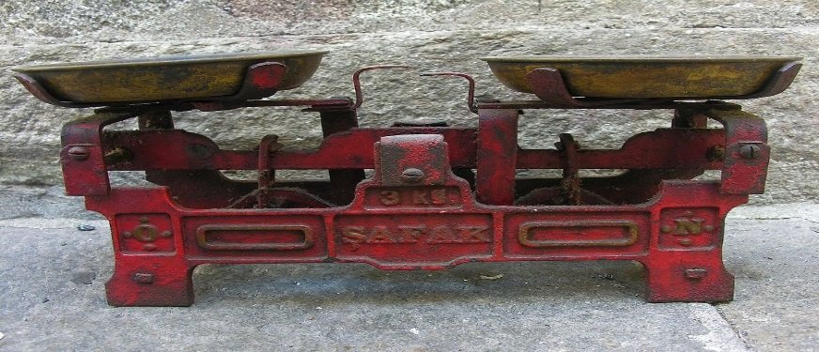
DONOŠENJE ODLUKE
mnogi pacijenti imaju probleme s donošenjem odluke, terapeut traži izlistavanje prednosti i nedostataka i pomaže u razvijanju sustava odvagivanja svake tvrdnje
zatim terapeut pomaže pacijentu vrednovati tvrdnje od 0-10 i povećava vjerojatnost korištenja ove tehnike u budućnosti
Prednosti posla | Nedostaci posla
1. Zarada | 1. Teško je naći posao
2. Učenje novih vještina | 2. Manje slobodnog vremena
3. Sretanje različitih ljudi | 3. Možda mi se ne svidi
4. Osjećaj veće produktivnosti
5. Dobro za ponovni početak

Slide 5
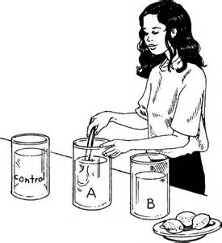
BIHEVIORALNI EKSPERIMENT
bihevoralni eksperiment direktno testira valjanost pacijentovih misli ili pretpostavki i važna je tehnika koja se koristi sama ili sa sokratovskim dijalogom
Automatska misao | Bihevioralni eksperiment
Ne znam što ću mu reći. | Pacijent igra sebe, a terapeut drugu osobu.
Ne mogu se prisiliti otići doktoru. | Pacijent nazove iz ureda.
Nema posla za koji sam kvalificirana. | Pacijent provjerava želje s terapeutom.
Ako mi se bude vrtjelo više, onesvijestit ću se. | Pacijent stvara vrtoglavicu hiperventilacijom.

Slide 6
bihevioralni eksperimenti su i dio domaćih zadaća, njih terapeut vrlo pažljivo planira
pravilno osmišljen bihevioralni eksperiment može biti snažan motiv kognitivne i emocionalne promjene

Slide 7

OPAŽANJE I PLANIRANJE AKTIVNOSTI
karta aktivnosti s naznačenim danima u tjednu na vrhu i satima na lijevoj strani
može se korisiti na nekoliko različitih načina – opažanje pacijentovih aktivnosti, mjerenje zadovoljstva i postignuća, opažanje i mjerenje negativnih raspoloženja, unošenje u tablicu uveseljavajućih aktivnosti ili napornih zadataka
obično se ovaj zadatak daje u ranoj fazi terapije, na taj način terapeut dobiva i niz relevantnih podataka koji mogu pomoći u daljnjem radu
terapeut i pacijent zajednički pregledavaju tablicu i donose zaključke

Slide 8
tablica se može koristiti i za planiranje aktivnosti sljedećeg tjedna, terapeut može tražiti i predviđanje zadovoljstva i postignuća ili zadovoljstva u jednoj, zatim bilježenje stvarnih procjena u drugoj
 | 1.DAN | 2.DAN | 3.DAN | 4.DAN | 5.DAN | 6.DAN
06-07 | doručak Z-3 P-0
08-09 | Učenje Z-2 P-5
09-10 | terapija Z-5 P-5
11-12
13-14 | Ručak Z-4 P-2
15-16 | Šetnja Z-3 P-2
17-18
19-20 | Televizija Z-2 P-2

Slide 9
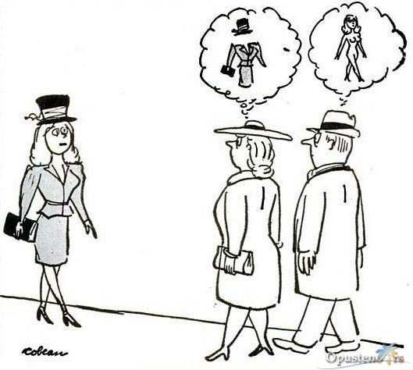
DISTRAKCIJE I PREUSMJERAVANJE PAŽNJE
za pacijenta je najbolje odmah vrednovati AM i mijenjati ponašanje, ali postoje situacije kad je to nemoguće pa je potrebno primjeniti preusmjeravanje pažnje, distrakciju ili kartice za suočavanje
REFOKUSIRANJE- posebno je korisno u situacijama kad je potrebna potpuna koncentracija, kao npr. završavanje poslovnog zadatka;
terapeut podučava pacijenta da preusmjeri pažnju na trenutni zadatak i
uvježbava to nastojeći otkriti način koji je pacijent prije koristio
DISTRAKCIJA- kad je pacijent preplavljen osjećajima i ne postoji nikakva aktivnost, može biti korisna distrakcija; terapeut i ovdje pokušava otkriti što je prije pomagalo

Slide 10

RELAKSACIJA
mnogi pacijenti imaju koristi od učenja relaksacijskih tehnika (npr. abominalno disanje, Jacobsonova progresivna mišićna relaksacija)
tehnike se trebaju učiti i uvježbavati na seansama kako bi se moglo odmah suočiti s ev. teškoćama i rješiti ih
terapeut mora znati da neki pacijenti za vrijeme vježbe relaksacije proživljavaju neobične učinke – postaju napetiji
ovdje terapeut može predložiti vježbu relaksacije kao eksperiment – ili će pomoći u smanjenju napetosti ili će voditi anksioznim mislima koje se onda mogu vrednovati

Slide 11
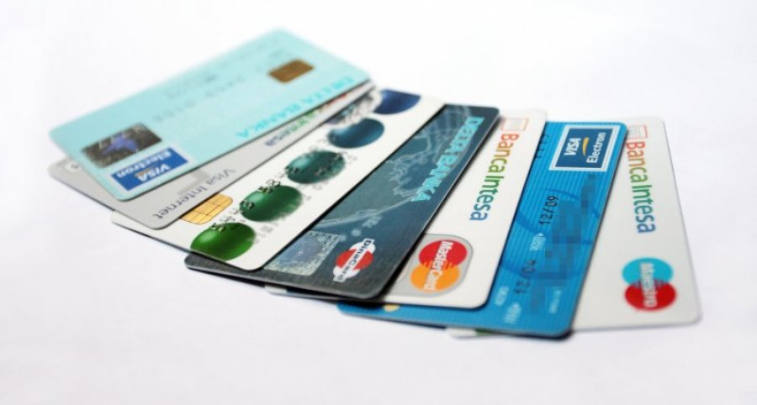
KARTICE ZA SUOČAVANJE
kartice za suočavanje su obično kartice 3x5cm koje pacijent drži u blizini i čita ih po dogovoru (npr. 3 x dnevno) i po potrebi
ima ih nekoliko oblika:
prvi tip kartica daje adaptivni odgovor na NAM
KARTICA ZA SUOČAVANJE 1
Stranica 1 -Automatska misao – Ne mogu to napraviti
Stranica 2-Adaptivni odgovor- Mogu osjećati da to ne mogu napraviti, ali to ne mora biti istina. Moglo bi biti poteškoća, ali vjerojatno nije točno da neću moći to napraviti. Negativno mišljenje samo smanjuje moju motivaciju.

Slide 12
KARTICA ZA SUOČAVANJE 2
Strategije kad sam anksiozna: 1. Raditi ZDM 2. Čitati karticu za samopomoć 3. Nazvati prijatelja. 4. Otići u šetnju ili na trčanje
drugi tip kartica nabraja tehnike koje će pacijent upotrijebiti u teškoj situaciji
KARTICA ZA SUOČAVANJE 3
Kad želim od profesora tražiti pomoć: Podsjetiti se da to nije ništa strašno. Najgore što se može dogoditi je da bude grub. Zapamtiti da je ovo eksperiment. Ako je grub, to vjerojatno nema veze sa mnom.
treći tip kartica može pomoći u aktiviranju nemotiviranog pacijenta

Slide 13
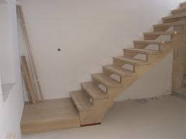
POSTUPNO IZLAGANJE
obično je nužno savladati brojne prepreke da bi došli do cilja, pacijenti su se skloni obeshrabriti kad vide da su daleko od cilja, umjesto da se usmjere na trenutni korak
počinje se od aktivnosti koja je povezana s niskom anksioznošću, uvježbava se taj korak svaki dan ili nekoliko puta dnevno sve dok se pacijentova anksioznost značajno ne smanji
terapeut i pacijent mogu razgovarati o raznim tehnikama za suočavanje koje se mogu koristiti prije, za vrijeme i nakon aktivnosti -
npr: ZDM, kartice za suočavanje, vježbe relaksacije, tablice aktivnosti

Slide 14

IGRE ULOGA
igranje uloga je tehnika koja se može višestruko primjenjivati kao npr: igranje uloga za otkrivanje AM, za razvijanje racionalnog odgovora, za mjenjanje posredujućih i bazičnih vjerovanja, a korisno je i u učenju i vježbanju socijalnih vještina
mnogi pacijenti znaju što napraviti i reći, ali imaju problem u primjeni zbog disfunkcionalnih pretpostavki
primjer: Sally je prilično vješta u normalnoj konverzaciji i kad treba pokazati empatiju, a nije vješta kad je potrebna asertivnost – terapeut i ona su vježbali brojna igranja uloga da bi je pripremili za situacije gdje je potrebna asertivnost

Slide 15
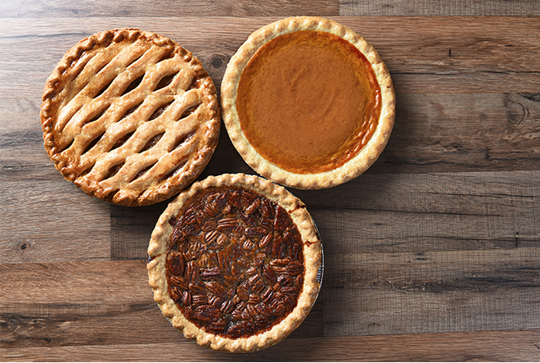
KORIŠTENJE PITA TEHNIKE
često je za pacijenta korisno kad svoje ideje može vidjeti u grafičkom obliku, ova tehnika se može koristiti na mnogo načina npr. u određivanju ciljeva, u određivanju odgovornosti za posljedice i sl.
ODREĐIVANJE CILJEVA
kad pacijent ima teškoće u određivanju svojih problema i onog što želi u životu promijenti možemo mu dati da nacrta „pitu” kako provodi svoje vrijeme, potom zajedno prokomentiramo i pitamo ga da nacrta kako bi izgledala idealna „pita”

Slide 16
Primjer realne i idealne „pite” provođenja vremena pacijenta
na kraju terapeut i pacijent zajednički uspoređuju stvarnu i idealnu pitu i određuju specifične
ciljeve kako bi približili sadašnju raspodjelu vremena pacijentice idealnoj

Slide 17
ISTRAŽIVANJE DOPRINOSA RAZLIČITIH ČIMBENIKA KOJI MOGU
UZROKOVATI TRENUTNE TEŠKOĆE
druga pita tehnika omogućava pacijentu da u grafičkom prikazu uvidi moguće uzroke trenutnih teškoća – npr. pacijentica Sally dobila je lošu ocjenu na ispitu
terapeut navodi pacijenta da nabroji moguće uzroke i zatim to prikaže kao „pitu”
Zatim terapeut istraži alternativna objašnjenja, a disfunkcionalanu osobinu u ovom slučaju „ja sam neadekvatna” procjenjuje posljednju

Slide 18
FUNKCIONALNE USPOREDBE ZABILJEŠKI O SEBI
pacijenti često imaju negativnu sklonost u procesiranju informacija, a posebno kad evaluiraju sebe - skloni su zamjećivati sve negativne podatke, a zanemarivati sve pozitivne
najčešće rade jednu od dvije disfunkcionalne usporedbe: uspoređuju sebe sa stanjem prije poremećaja ili se uspoređuju s drugima koji nemaju poremećaj
MIJENJANJE SAMOUSPOREDBE
terapeut pomaže pacijentu da shvati da su mu usporedbe disfunkcionalne i uči ga stvaranju funkcionalnih, npr. da se uspoređuje sa sobom u najgorem izadnju, da se nije razumno uspoređivati se s ljudima koji nemaju teškoće i sl.

Slide 19
POZITIVNE IZJAVE O SEBI
pozitivne izjave o sebi su dnevne liste pozitivnih stvari koje pacijent radi ili pojedinosti koje zaslužuju pohvalu, terapeut prvo educira pacijenta kako će početi primjećivati više pozitivnih stvari i da napravi „listu za pohvalu” koju će uvijek imati kod sebe
popunjavanje izjava o sebi u ranoj fazi terapije može pomoći za kasniji zadatak otkrivanja pozitivnih podataka za obrazac bazičnog vjerovanja
LISTA ZA POHVALU
(pozitivne stvari koje sam napravila ili one koje su bile teže, a ipak ih napravila)
1. Pokušala pratiti predavanje iz ekonomije
2. Završila tipkanje seminara
3. Skuhala večeru
4. Pročitala peto poglavlje ekonomije

Slide 20

Hvala na pažnji!

